Slide 1
ALGORITMOS DE PLANIFICACIÓN Clase Sábado 08 de Agosto 2021.
Planificación de procesos en Sistemas Operativos. Conjunto de políticas y mecanismos incorporados al sistema operativo, a través de un módulo denominado planificador, que debe decidir cuál de los procesos en condiciones de ser ejecutado conviene ser despachado primero y qué orden de ejecución debe seguirse. Esto debe realizarse sin perder de vista su principal objetivo que consiste en el máximo aprovechamiento del sistema, lo que implica proveer un buen servicio a los procesos existentes en un momento dado.

Slide 2
PROCESOS
Un proceso es un programa en ejecución. Existen 3 estados en los que puede encontrarse un proceso, estos son: "Listo", "Bloqueado" y "En ejecución". Para el control de los mismos internamente son almacenados en una lista, cada uno de los nodos guarda información de un proceso. En esa información se almacena, entre otros aspectos, el estado en que se encuentra el proceso, el tiempo que el proceso ha usado el CPU, e información de E/S (entrada/salida). Los sistemas operativos cuentan con un componente llamado planificador, que se encarga de decidir cuál de los procesos hará uso del procesador. La toma de esta decisión, así como el tiempo de ejecución del proceso, estará dada por un algoritmo, denominado Algoritmo de Planificación.

Slide 3
OBJETIVOS DE LA PLANIFICACIÓN DE PROCESOS
La Planificación de procesos tiene como principales objetivos la equidad, la eficacia, el tiempo de respuesta, el tiempo de regreso y el rendimiento.
Equidad: Todos los procesos deben ser atendidos.
Eficacia: El procesador debe estar ocupado el 100% del tiempo.
Tiempo de respuesta: El tiempo empleado en dar respuesta a las solicitudes del usuario debe ser el menor posible.
Tiempo de regreso: Reducir al mínimo el tiempo de espera de los resultados esperados por los usuarios por lotes.
Rendimiento: Maximizar el número de tareas que se procesan por cada hora.

Slide 4
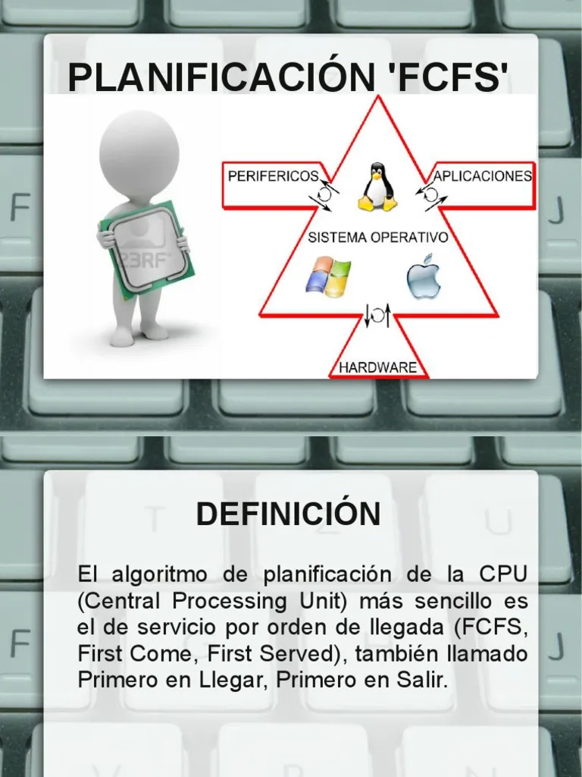
ALGORITMOS DE PLANIFICACIÓN
Primero en llegar primero en ser servido
Conocido como FCFS (First Come First Served). Este algoritmo emplea una cola de procesos, asignando un lugar a cada proceso por el orden de llegada. Cuando el proceso llega es puesto en su lugar en la cola después del que llegó antes que él y se pone en estado de listo. Cuando un proceso comienza a ejecutarse no se interrumpe su ejecución hasta que termina de hacerlo.

Slide 5

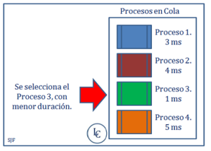
Prioridad al más corto
Su nombre es SJF (Shortest Job First). El proceso que se encuentra en ejecución cambiará de estado voluntariamente, o sea, no tendrá un tiempo de ejecución determinado para el proceso. A cada proceso se le asigna el tiempo que usará cuando vuelva a estar en ejecución, y se irá ejecutando el que tenga un menor tiempo asignado. Si se da el caso de que dos procesos tengan igual valor en ese aspecto emplea el algoritmo FCFS.

Slide 6
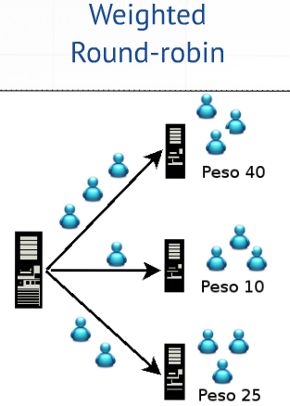
Round Robin
A cada proceso se le asigna un tiempo determinado para su ejecución, el mismo tiempo para todos. En caso de que un proceso no pueda ser ejecutado completamente en ese tiempo se continuará su ejecución después de que todos los procesos restantes sean ejecutados durante el tiempo establecido. Este es un algoritmo basado en FCFS que trata la cola de procesos que se encuentran en estado de listos como una cola circular.

Slide 7
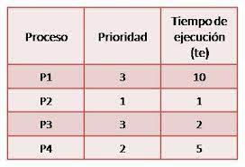
Planificación por prioridad
En este tipo de planificación a cada proceso se le asigna una prioridad siguiendo un criterio determinado, y de acuerdo con esa prioridad será el orden en que se atienda cada proceso.

Slide 8
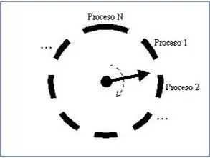
Planificación garantizada
Para realizar esta planificación el sistema tiene en cuenta el número de usuarios que deben ser atendidos. Para un número "n" de usuarios se asignará a cada uno un tiempo de ejecución igual a 1/n.

Slide 9
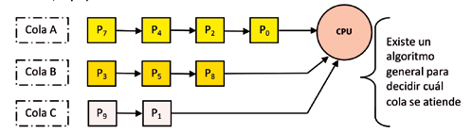
Planificación de Colas Múltiples
El nombre se deriva de MQS (Multilevel Queue Schedulling). En este algoritmo la cola de procesos que se encuentran en estado de listos es dividida en un número determinado de colas más pequeñas. Los procesos son clasificados mediante un criterio para determinar en qué cola será colocado cada uno cuando quede en estado de listo. Cada cola puede manejar un algoritmo de planificación diferente a las demás.

Slide 10
TIEMPOS
En la Planificación de procesos se tiene en cuenta diferentes tiempos que pueden ser calculados, como son el "Tiempo de espera medio", el "Tiempo de retorno del proceso" y el "Tiempo de retorno medio".
Tiempo de espera medio
Es el promedio de tiempos en que los procesos están en estado de listos. En algoritmos FCFS este tiempo suele ser bastante largo. En algoritmos SJF para los procesos largos este tiempo suele ser muy grande, pues se estarán ejecutando constantemente los procesos más cortos y los más largos se encontrarán constantemente en espera, por lo que pueden entrar en inanición. En Planificación por prioridad los procesos de prioridad baja podrían no ejecutarse nunca. Para dar solución a este problema el envejecimiento de un programa eleva su prioridad.

Slide 11
TIEMPOS
Tiempo de retorno del proceso
Es el tiempo que transcurre desde la creación de un proceso hasta que termina la ejecución del programa que le dio lugar.
Tiempo de retorno medio
Es la suma de los tiempos de retorno de cada uno de los procesos dividida entre la cantidad de procesos.

Slide 12
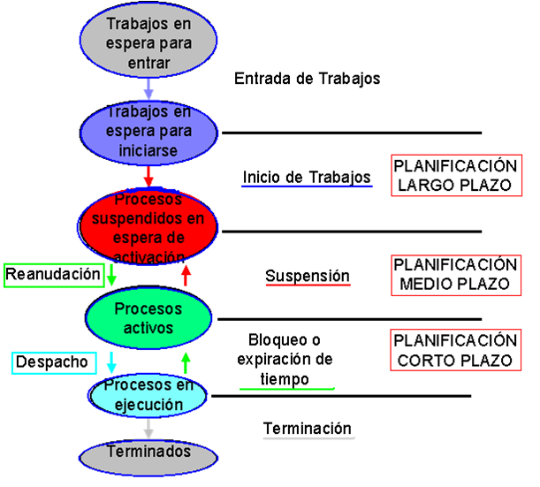

Slide 13
ACTIVIDAD EN CLASE: Haciendo uso de internet y luego de listar 6 algoritmos de planificación de procesos, deberán conformar grupos de manera equitativa para investigar, analizar, proponer un ejemplo, resolverlo y presentarlo en clase. El algoritmo será asignado por su catedrático y los grupos deberán ser presentados antes de iniciar los trabajos. Este trabajo de investigación y presentación tiene valor en punteo de zona neta y estará únicamente disponible para el día de hoy en horario del curso. Los trabajos deben contener , documento de investigación, fuentes consultadas, presentación con información relevante y ejemplo con su respectiva solución, deberán buscar un ejemplo de donde podemos utilizar dichos algoritmos en la vida real.

